Slide 1
Calculus
F 15 November 2013

Slide 5
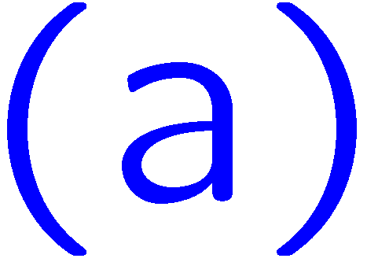
1+1=
1
2

Slide 6
1+1=
1
2
3
4

Slide 7
1+1=
1
2
3
4

Slide 8
1+1=
1
2
3
4

Slide 9
1+1=
1
2
3
4

Slide 10
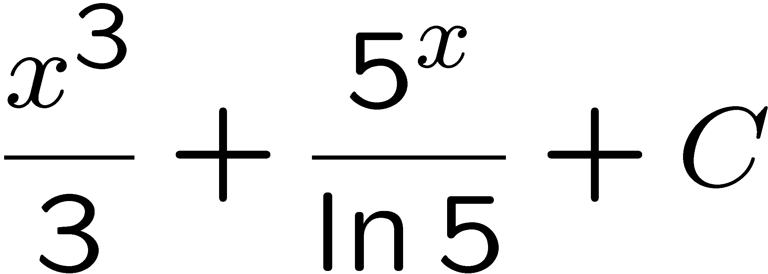
1+1=
1
2
3
4

Slide 11
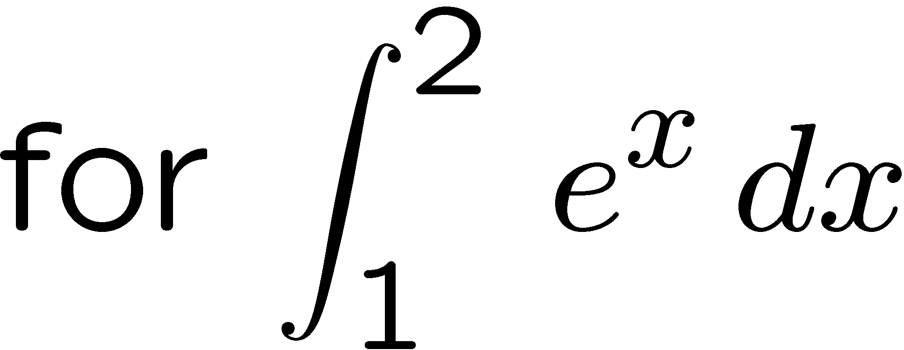
1+1=
1
2
3
4

Slide 12
1+1=
1
2
3
4

Slide 13
1+1=
1
2
3
4

Slide 14
1+1=
1
2
3
4

Slide 15
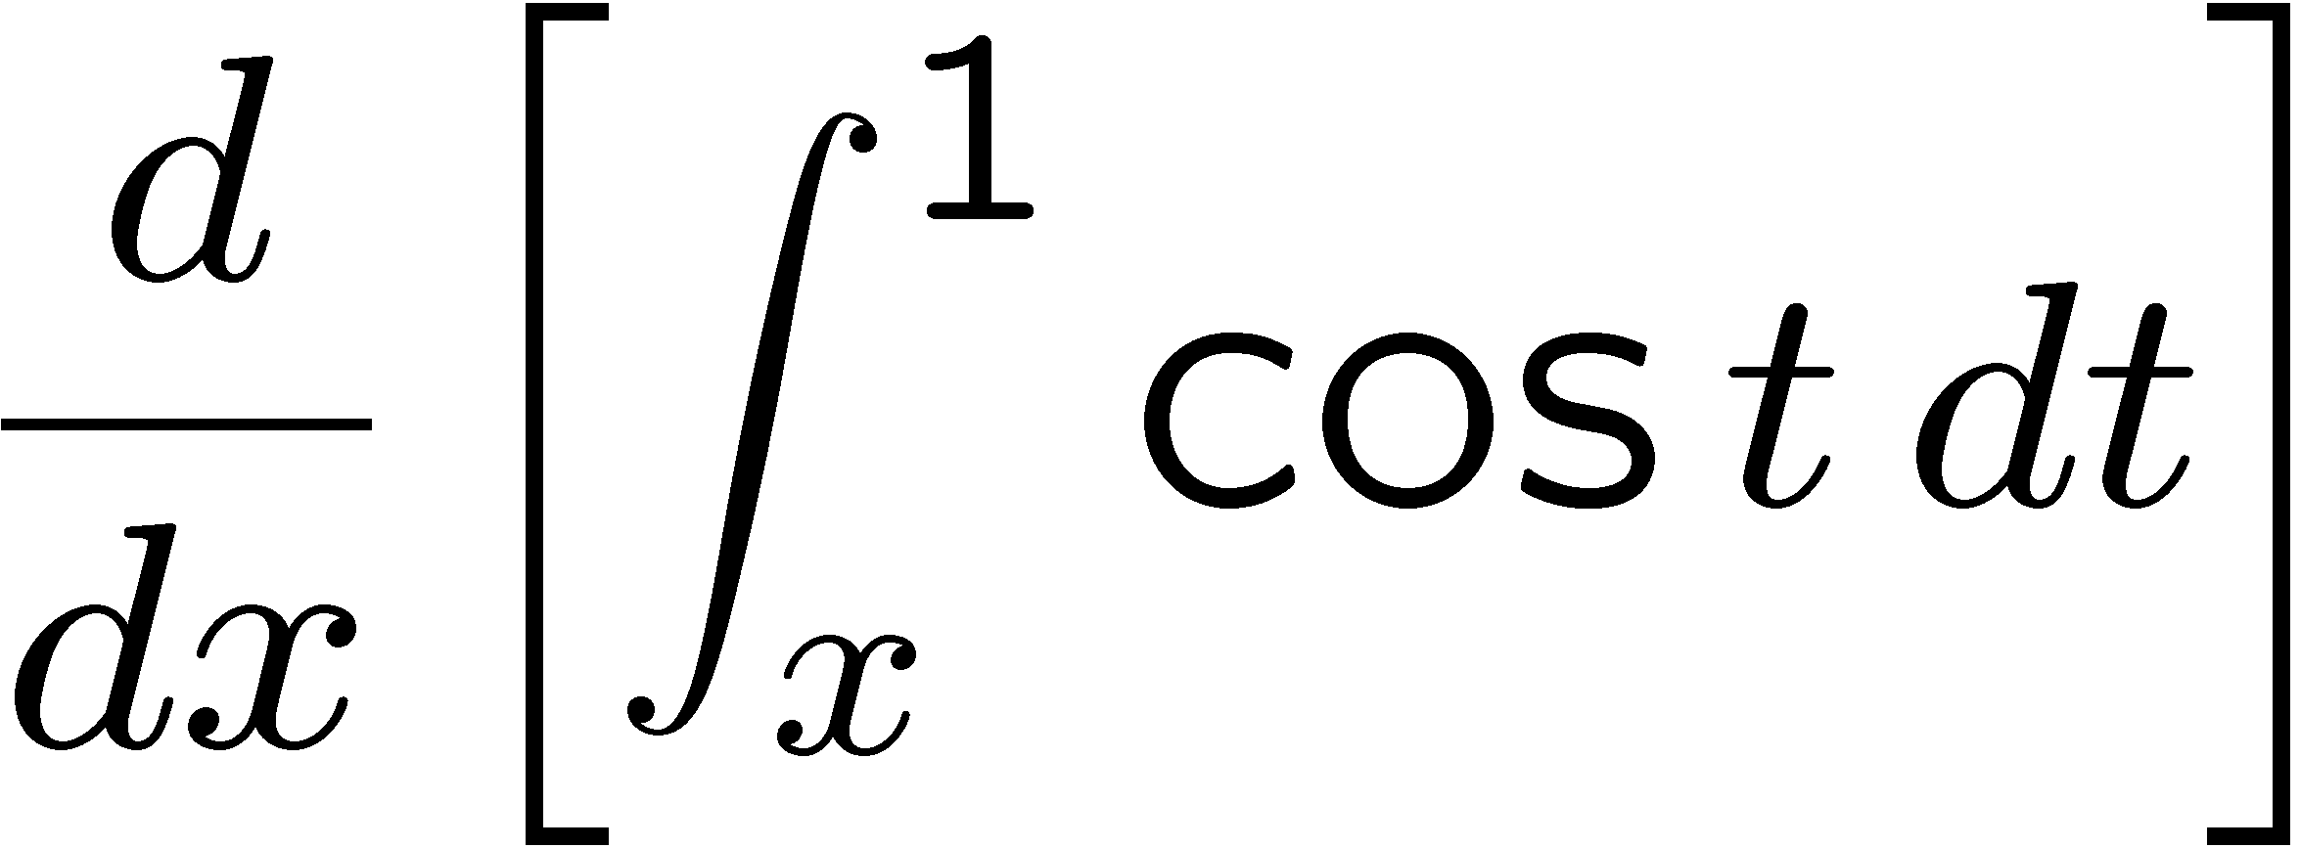
1+1=
1
2
3
4

